Slide 1

组会报告
Institute of High Energy Physics
王健
2026.04.13

Slide 2
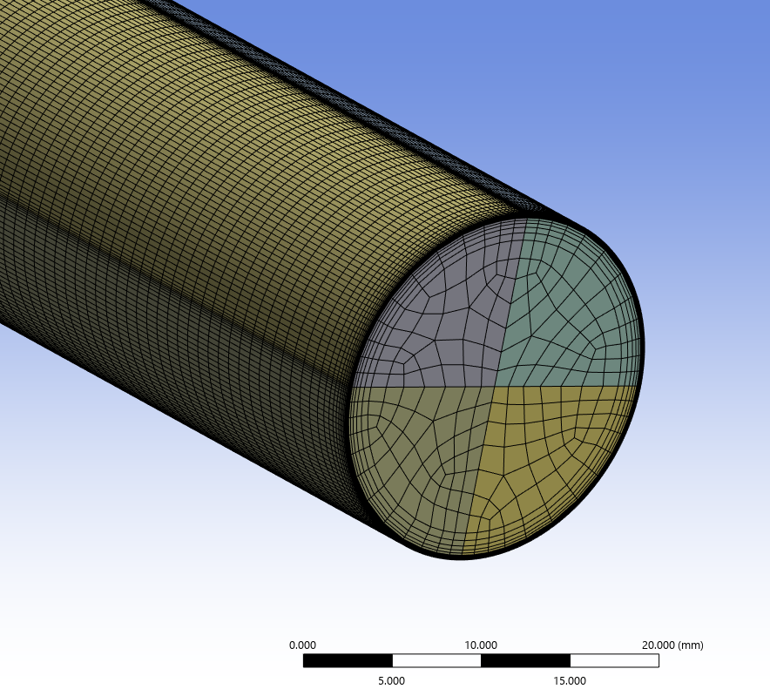
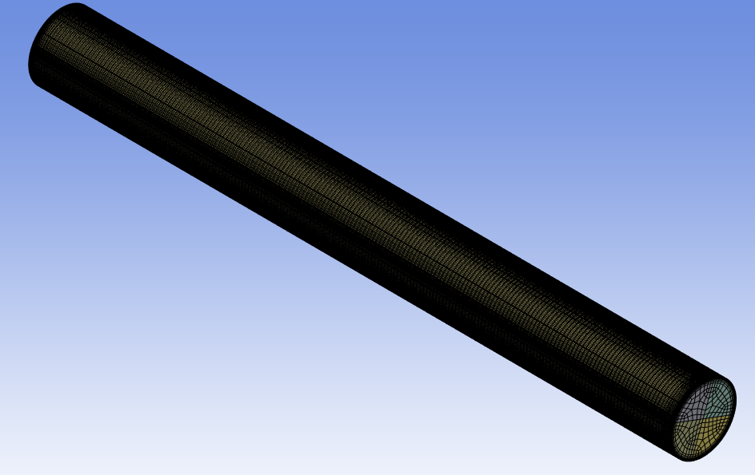
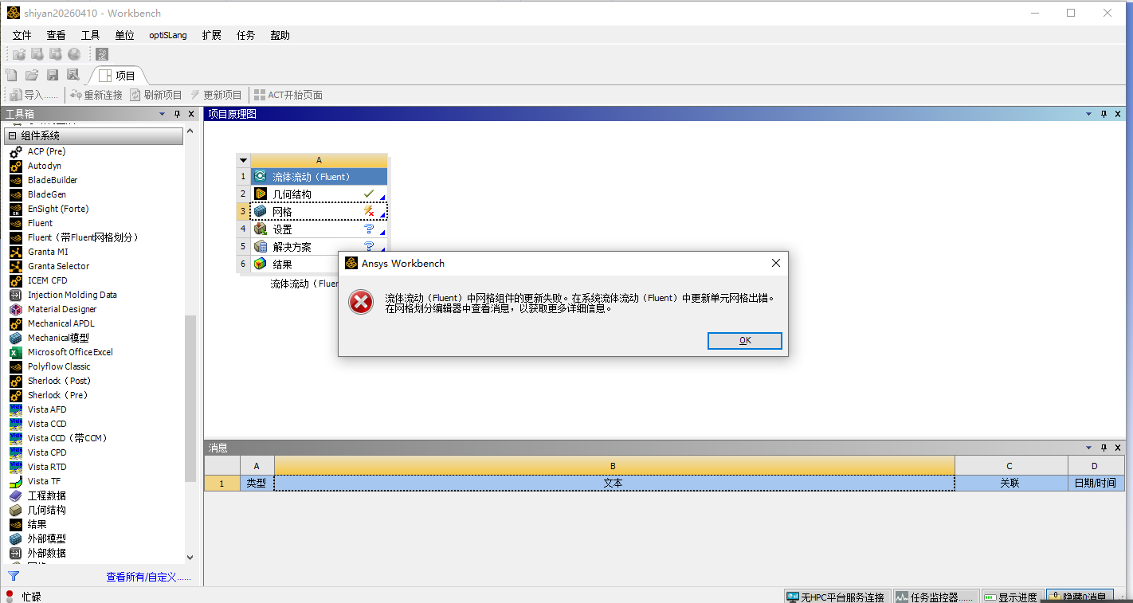
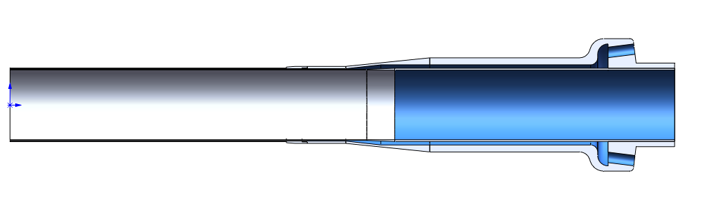
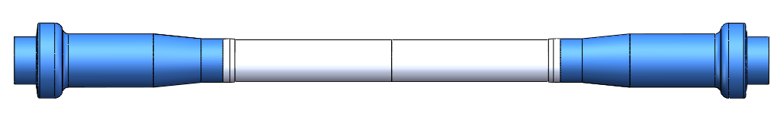
工作束流管
2026/04/13
组会报告

Slide 3
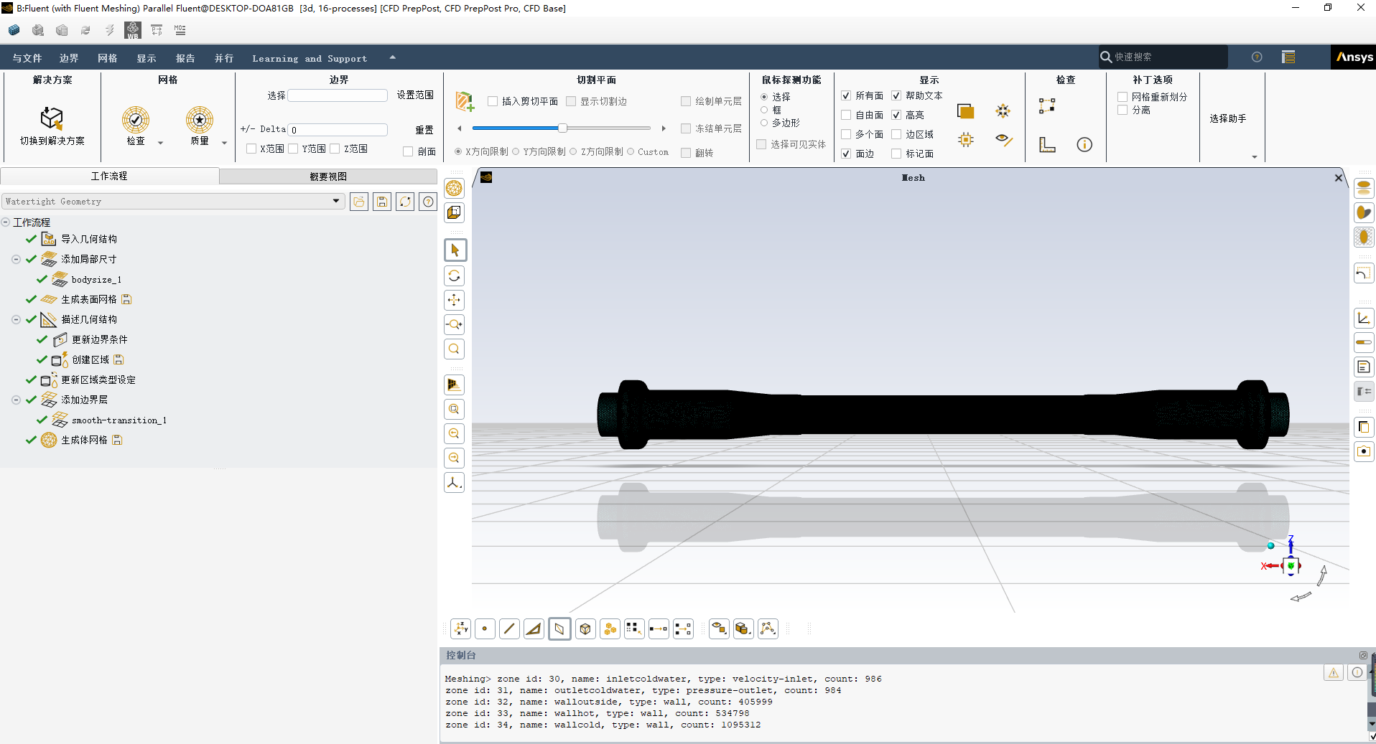
工作束流管
2026/04/13
组会报告

Slide 4
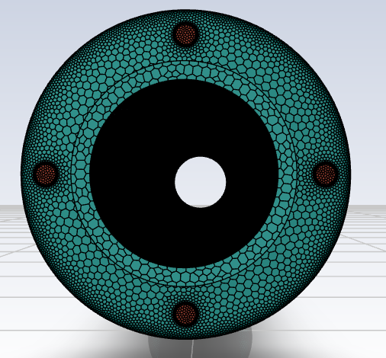
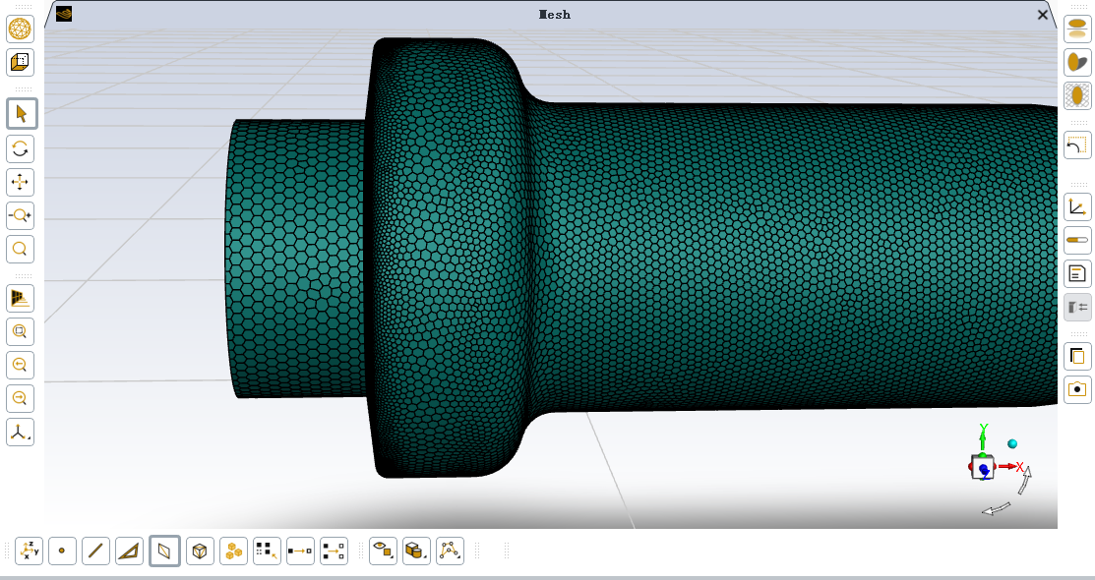
工作-束流管
划分网格
2026/04/13
组会报告

Slide 5
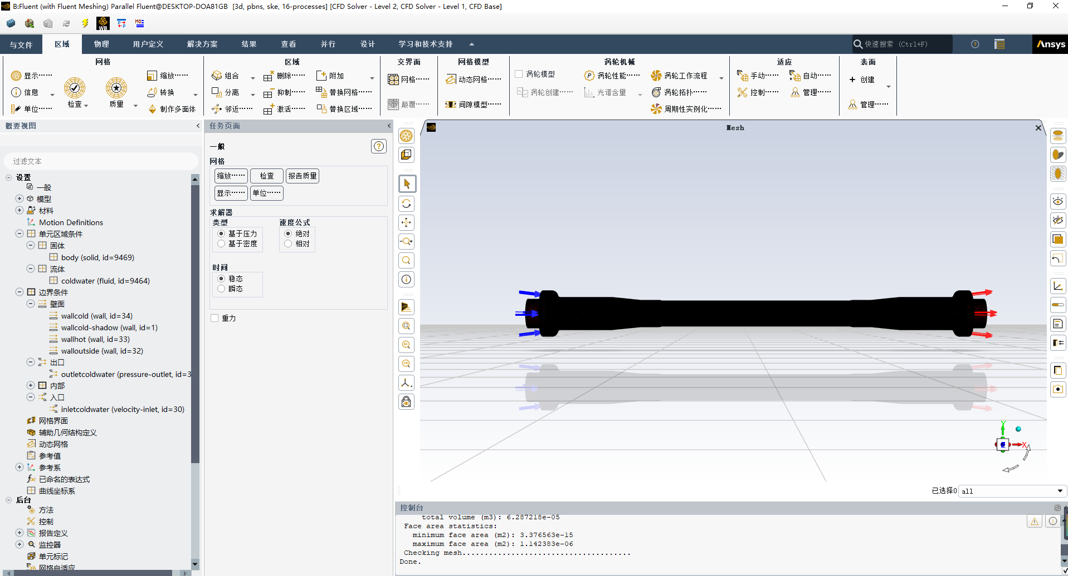
工作-束流管

Slide 6
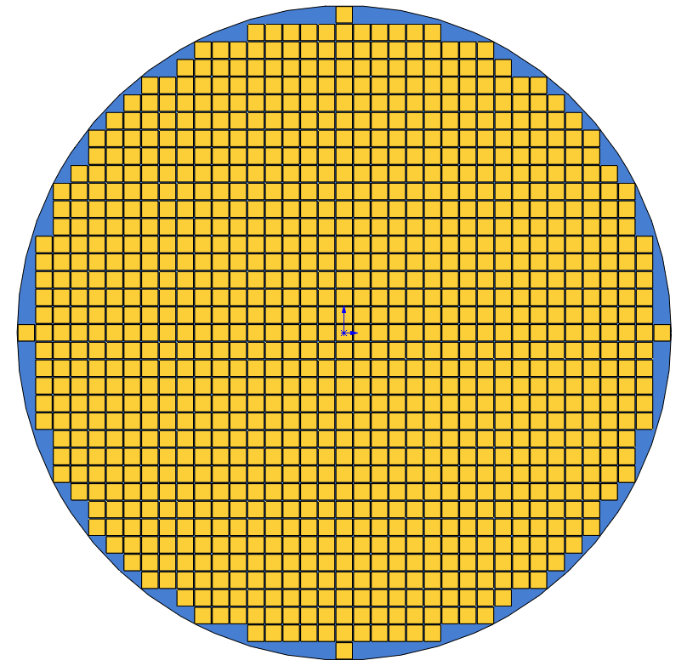
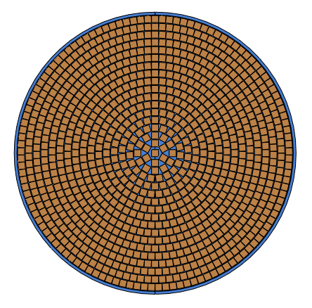
工作-切伦科夫探测器
层数 | 个数
1 | 1*2
2 | 11*2
3 | 17*2
4 | 19*2
5 | 23*2
6 | 25*2
7 | 27*2
8 | 29*2
9 | 29*2
10 | 31*2
11 | 33*2
12 | 33*2
13 | 33*2
14 | 35*2
15 | 35*2
16 | 35*2
17 | 35*2
18 | 35*2
19 | 39*1
合计 | 1011
第1圈 | 1
第2圈 | 6
第3圈 | 12
第4圈 | 19
第5圈 | 26
第6圈 | 33
第7圈 | 40
第8圈 | 47
第9圈 | 54
第10圈 | 61
第11圈 | 68
第12圈 | 75
第13圈 | 82
第14圈 | 89
第15圈 | 96
第16圈 | 103
第17圈 | 110
第18圈 | 117
合计 | 1039
2026/04/13
组会报告

Slide 7
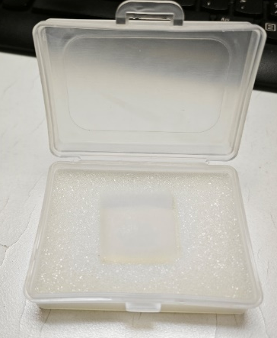
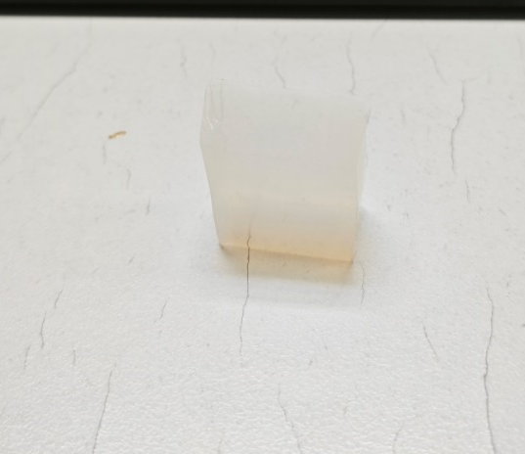
工作-切伦科夫探测器
气凝胶
切割：水刀（Water Jet）冷切割
设备：高精度数控水切割机（日本 Tatsumi Kakou 公司）
介质：纯水（不含磨料）
原理：超高压水射流（~300–400 MPa）“冷切割”，无热损伤、无粉尘、边缘平整
固定：碳纤维框架 + 弹性点压 → 无应力、防压碎、定位准
粘接：仅边缘补强 → 低挥发光学环氧 / RTV，不污染光学面
允许的胶粘剂（严格筛选）
光学环氧（低挥发、低黄变）
  例：EPO-TEK 301-2、UHU Plus（实验级）
  特点：低收缩、低 Outgassing、透明、耐辐射
硅橡胶（室温硫化 RTV）
  柔性、减震、耐温、不产生应力
2026/04/13
组会报告

Slide 8
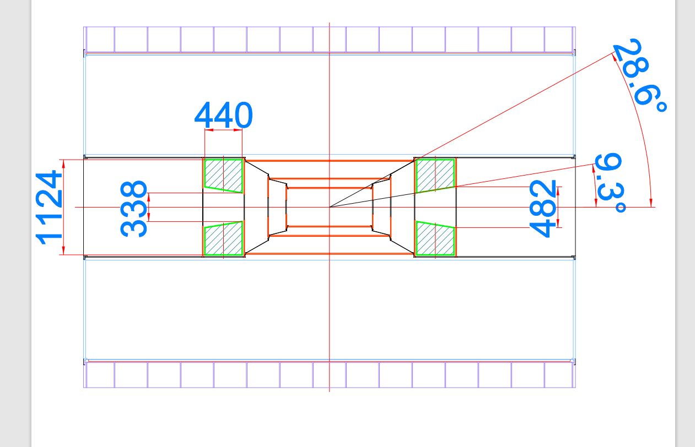
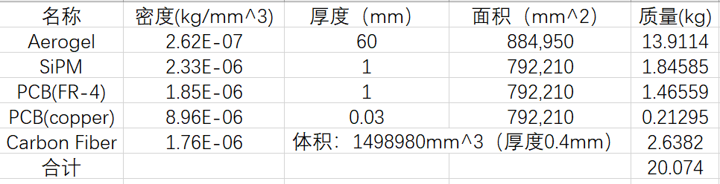
工作-切伦科夫探测器
探测器尺寸
2026/04/13
组会报告

Slide 9
Thanks!

